Slide 1
Проверка домашнего задания
Каков состав атмосферы?
Какие бывают облака?
Что такое погода?
Что такое климат?
Какие народные приметы о погоде вы знаете?

Slide 2
О чём идёт речь?
В жаркий день Самой желанной бывает.
В морях и реках обитает, Но часто по небу летает. А как наскучит ей летать, На землю падает опять.

Slide 3
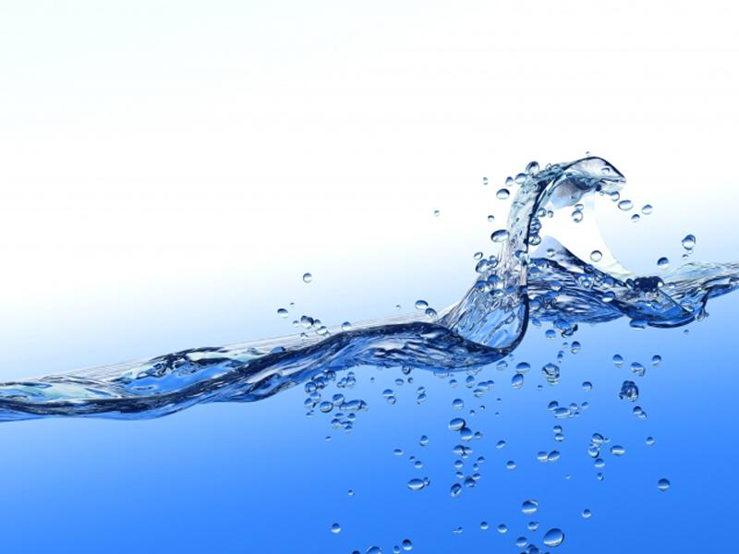
Вода на Земле.
Цели урока: познакомиться с водной оболочкой Земли, её частями, сущностью круговорота воды в природе. Выявить роль воды для человека и планеты в целом.

Slide 4
Гидросфера – водная оболочка Земли.
«гидор» – вода
«сфера» – шар
В каких состояниях находится вода в гидросфере? При каких условиях вода переходит из одного состояния в другое?

Slide 5
Какими свойствами наделена вода?

Slide 6
Гидросфера
Мировой океан
Вода в атмосфере
Воды суши
Какой процесс связывает все части гидросферы?

Slide 7
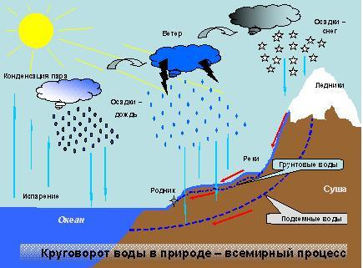

Slide 8
В Мировом океане содержится 96% воды планеты.
Сколько океанов находится на Земле?
Какие океаны вы знаете?
Какой океан самый большой? Самый маленький?

Slide 9
В нее льется, из нее льется, сама по земле плетется.
Бегу я как по лесенке, По камушкам звеня, Издалека по песенке Узнаете меня.
Не море, не земля, Корабли не плавают, А ходить нельзя.
Посреди поля Лежит зеркало, Стекло голубое, Рама зеленая.
О каких водах суши идёт речь?

Slide 10
Воды суши
Реки
Болота
Озёра
Ледники
Подземные воды
Воды суши занимают всего 0,02% от вод гидросферы.
Какое значение имеют воды суши для человека, Земли?

Slide 11
Значение воды.
2\3 массы тела взрослого человека составляет вода
Наша кровь содержит 83% воды, сердце и мозг – около 80%
При потери 12% влаги человек умирает

Slide 12
Все живые организмы дышат влажным воздухом;
Вода выполняет терморегуляторную функцию;
Вода выводит вредные вещества из организма;

Slide 13
Человеку для нормальной жизнедеятельности требуется в день около 2 литров воды.

Slide 14
Пословицы о воде.
Вода всему голова
Нет моря без воды
Без воды далеко не уплывешь
Вода - лучший дар богов
Где вода, там и жизнь
Вода ход жизни дает
Вода усталости не знает
Вода сильнее огня
Вода - добрый конь: сколько ни взвали - все вывезет

Slide 15
Познакомиться с водами суши самостоятельно.
Стр. 93.
Как образуются и где располагаются ледники?
Какими бывают подземные воды?
Существуют ли на нашей планете солёные водоёмы кроме морей и океанов?

Slide 16
Домашнее задание.
Стр.91-96
Найти пять пословиц о значении воды для человека.

